Slide 1
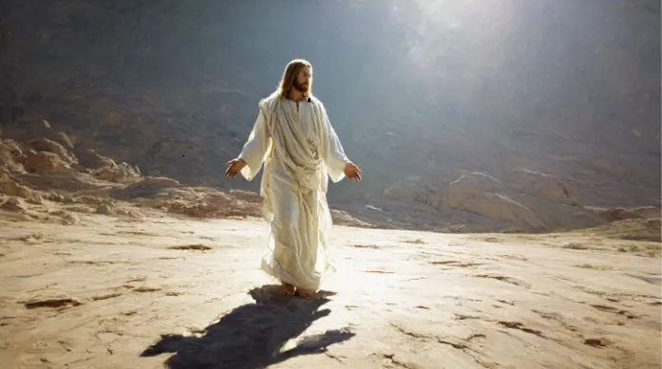
心存圣洁、敬虔度日 彼前1：13-16

Slide 2
祈祷/Prayer

Slide 3
引言: 在逼迫与试炼中，信徒如何活出信仰？ 神已赐救恩，呼召我们回应。 核心主题： 1、预备心思，盼望基督再来 2、活出圣洁，脱离从前私欲

Slide 4
一、预备心思，坚定盼望（v13） 所以要约束你们的心，谨慎自守，专心盼望耶稣基督显现的时候所带来给你们的恩。 约束己心：思想集中，属灵清醒 谨慎自守：保持属灵的警觉，不沉迷今生 专心盼望：基督再来为终极盼望

Slide 5
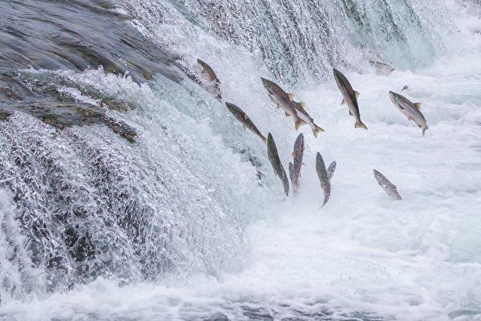
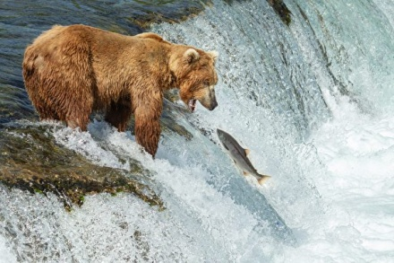

Slide 6
二、脱离从前，活出圣洁（v14-16） 14你们既作顺命的儿女，就不要效法从前蒙昧无知的时候，那放纵私欲的样子。15那召你们的既是圣洁，你们在一切所行的事上也要圣洁。16因为经上记着说，你们要圣洁，因为我是圣洁的。

Slide 7
1、圣洁 15那召你们的既是圣洁，你们在一切所行的事上也要圣洁。
语言 | 原文 | 音译 | 含义
希伯来文 | קָדוֹשׁ | Qadosh / Qadosh (קדוש) | “分别出来”、“专属的”、“神圣的”用于形容神的本性，也用于人、物、时间（如安息日）被分别为圣。
希腊文 | ἅγιος | Hagios | “圣的”、“神圣的”、“分别出来属于神的”

Slide 8
2、一切所行的事上 15那召你们的既是圣洁，你们在一切所行的事上也要圣洁。

Slide 9
A. 言语上 弗4：29 污秽的言语一句不可出口，只要随事说造就人的好话。 是否说谎？是否说带有攻击、贬低、愤怒、抱怨或咒诅的话？是否说带有色情、轻浮、调侃、不敬虔的话？是否使用我们的口来鼓励人、传福音、赞美神？

Slide 10
B. 思想上 箴 4:23 要保守你心，胜过保守一切，因为一生的果效是由心发出。 是否常被贪婪、嫉妒、色情、骄傲、苦毒所占据？是否常默想神的话、思想属天的事、愿意顺服神的心意？ 诗1:2 惟喜爱耶和华的律法，昼夜思想，这人便为有福。3他要像一棵树栽在溪水旁，按时候结果子，叶子也不枯干。凡他所作的，尽都顺利。

Slide 11
C. 工作或学业中 西 3:23 无论做什么，都要从心里做，像是给主做的，不是给人做的。 工作中是否忠心、诚实、不偷懒、不欺诈？是否为荣耀神而努力工作，不只是为升职加薪？ 学习是否努力，有良好的品格见证？

Slide 12
D. 金钱使用上 太 6:24 你们不能又事奉神，又事奉玛门（财利）。 是否在理财上有节制？ 是否乐意奉献支持教会和需要的肢体？ 是否以金钱为神，还是以神为主？

Slide 13
E. 人际关系中 来12:14 总要追求与众人和睦，并要追求圣洁。 是否与人和睦相处, 有宽恕、忍耐、包容的心？ 是否在人际冲突中反映出圣洁和属神的态度？ 是否在关系中活出爱人、谦卑服事的生命？

Slide 14
F. 网络、社交媒体和娱乐中 弗 5:15 你们要谨慎行事，不要像愚昧人，当像智慧人。 浏览的内容是否荣耀神？ 所转发、点赞、评论的是否合乎真理？ 我们的时间是否被属世的娱乐消耗，还是有节制？

Slide 15
G. 面对试探和私下无人看见的时候 林前4：5节 所以时候未到，什么都不要论断，只等主来，他要照出暗中的隐情，显明人心的意念。那时各人要从神那里得着称赞。 是否在没有人看的地方依然敬畏神？ 是不是“表里如一”，不作假冒为善的人？

Slide 16
总结 Summary

